Slide 1

MÔN: TIẾNG VIỆT 1
Giáo viên thực hiện: Hoàng Thị Nhàn

Slide 2


Bài 5: Đèn giao thông

Slide 3



3
Trả lời
câu hỏi

Slide 4
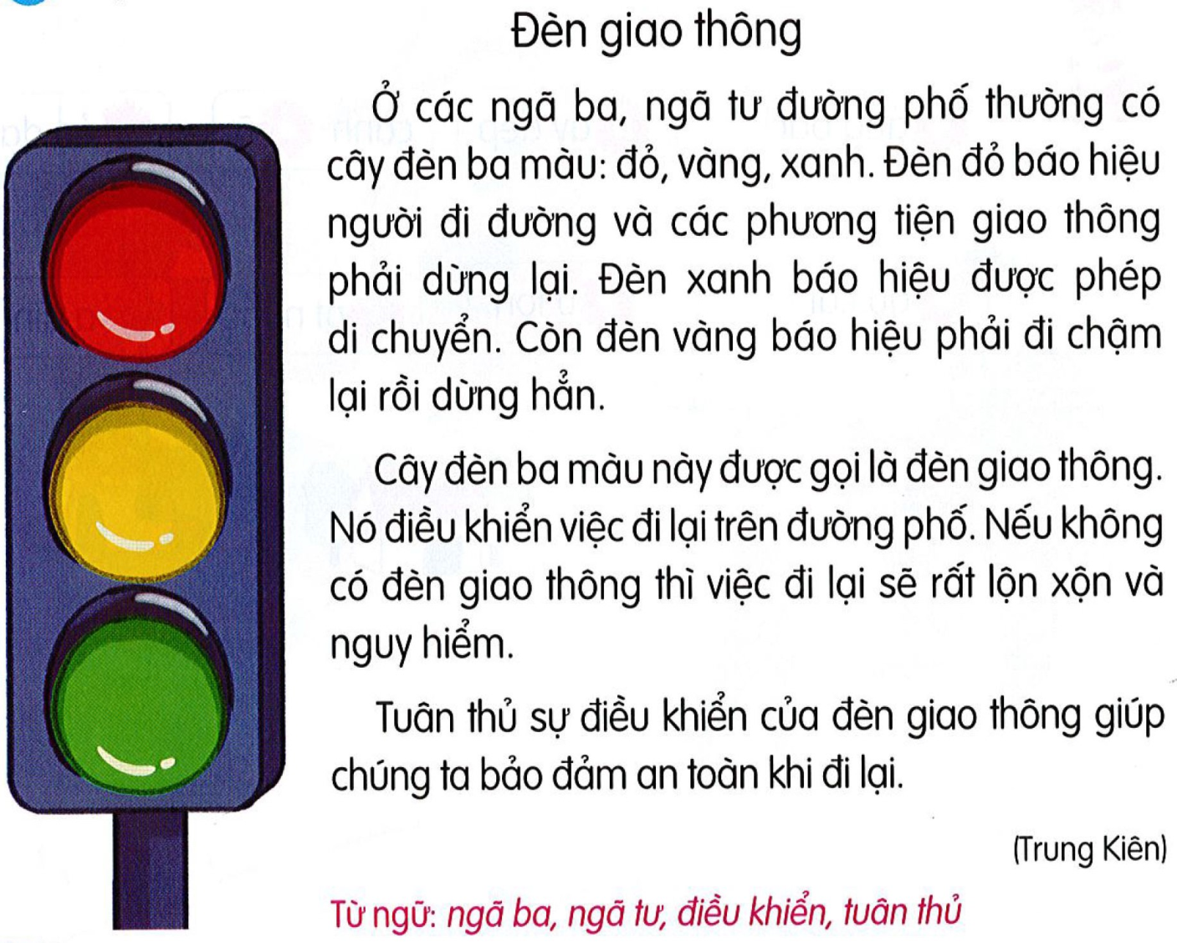
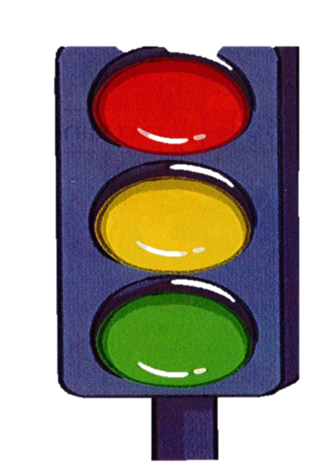
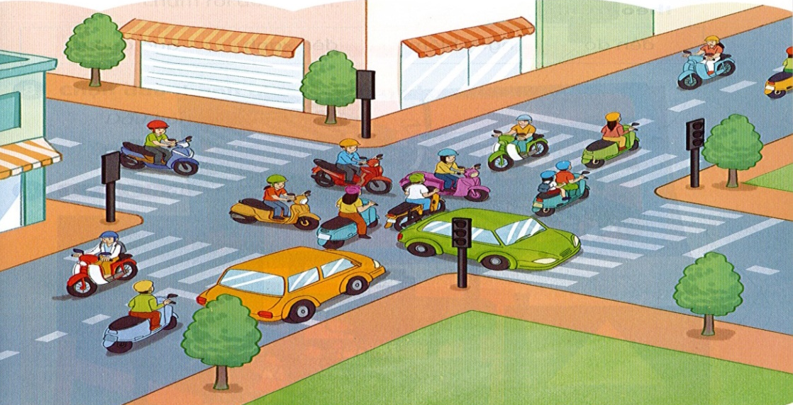
4. Trả lời câu hỏi
a. Đèn giao thông có mấy màu ?
a.Đèn giao thông có ba màu : đỏ, vàng, xanh.
b.Đèn đỏ : người đi đường và các phương tiện giao thông phải dừng lại. Đèn xanh : được phép di chuyển. Đèn vàng : phải di chuyển chậm lại rồi dừng hẳn.
b. Mỗi màu của đèn giao thông báo hiệu điều gì?
c. Nếu không có đèn giao thông thì việc đi lại ở các đường phố sẽ như thế nào ?
c.Nếu không có đèn giao thông thì việc đi lại ở các đường phố sẽ rất lộn xộn và nguy hiểm.
PHẢI DỪNG LẠI
CHẬM LẠI RỒI DỪNG HẲN
ĐƯỢC PHÉP ĐI

Slide 5
4
Viết vào vở

Slide 6
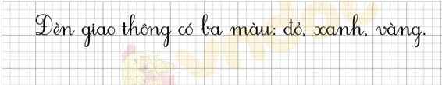
4. Viết vào vở câu trả lời cho câu hỏi a ở mục 3
Đèn giao thông có (…).
ba màu: đỏ, xanh, vàng.

Slide 7

4
Viết vở
V/25

